Slide 1
AWS Lambda サーバレスシステム開発
徳重順哉

Slide 2
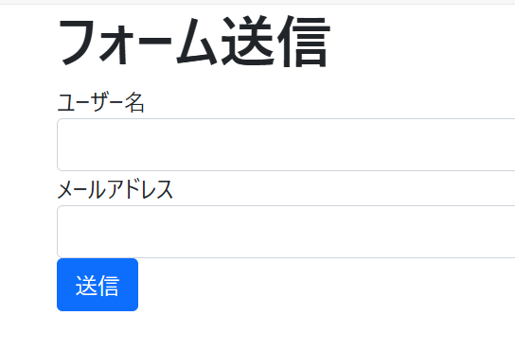







フォームに情報入力すると、DBに保存され、コンテンツをダウンロードできるURL記載のメールが送信される
作成したシステム
送信
書き込み
API Gateway
DynamoDB
期限付でアクセスできる署名付URL作成
URL記載メール送信
SES
ユーザー
有効期間中、登録ユーザー専用コンテンツにアクセス可能
S3バケット
登録ユーザー専用コンテンツ

Slide 3
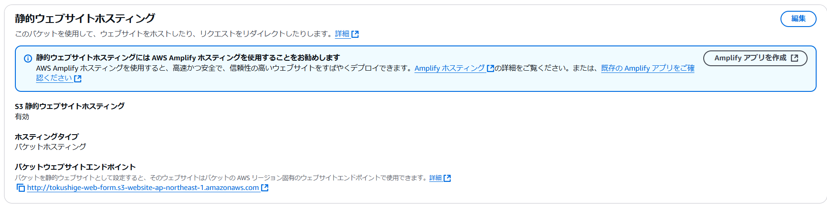
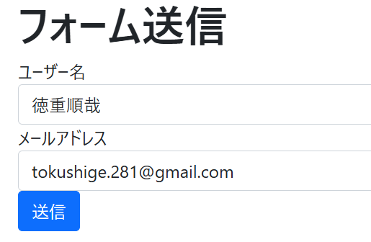
アクセスし、情報入力、送信

Slide 4
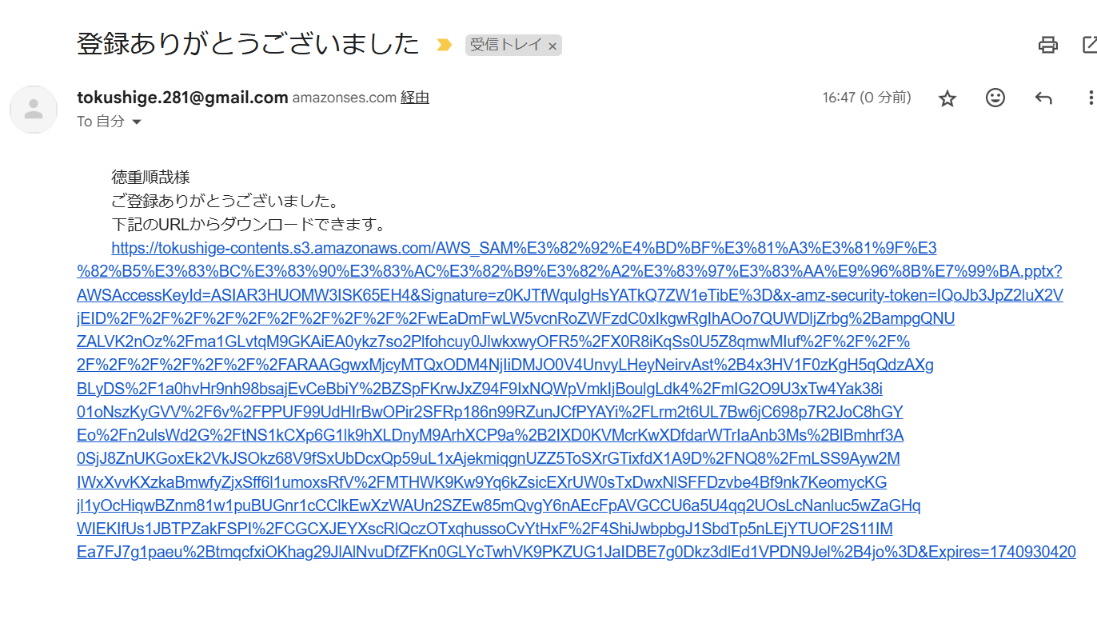

Slide 5
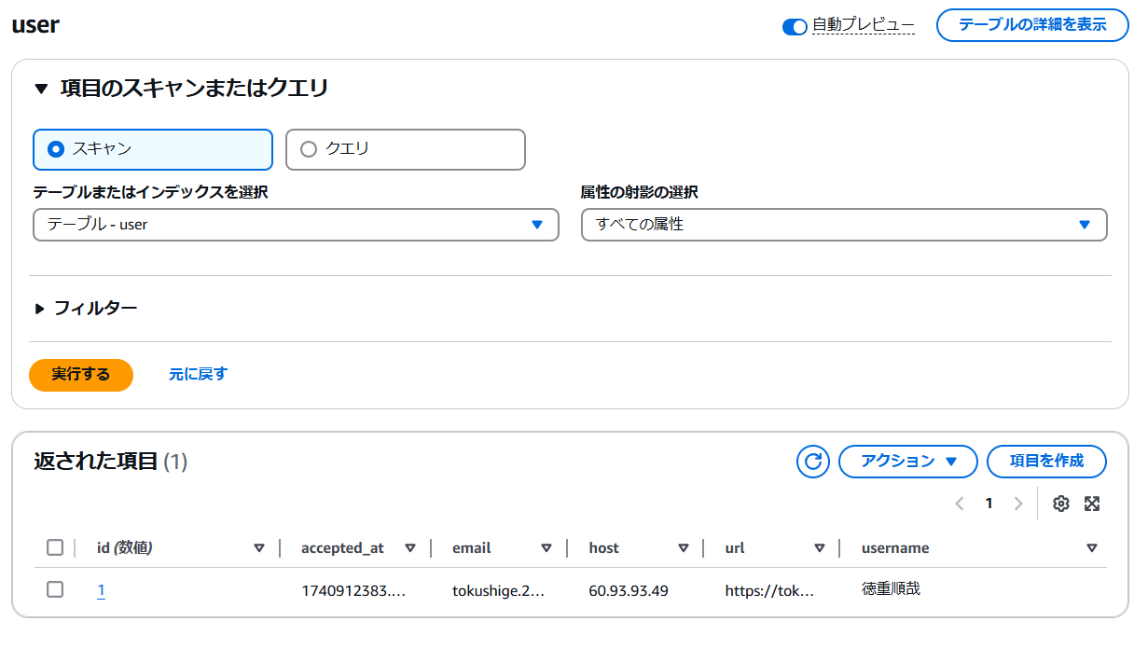

Slide 6
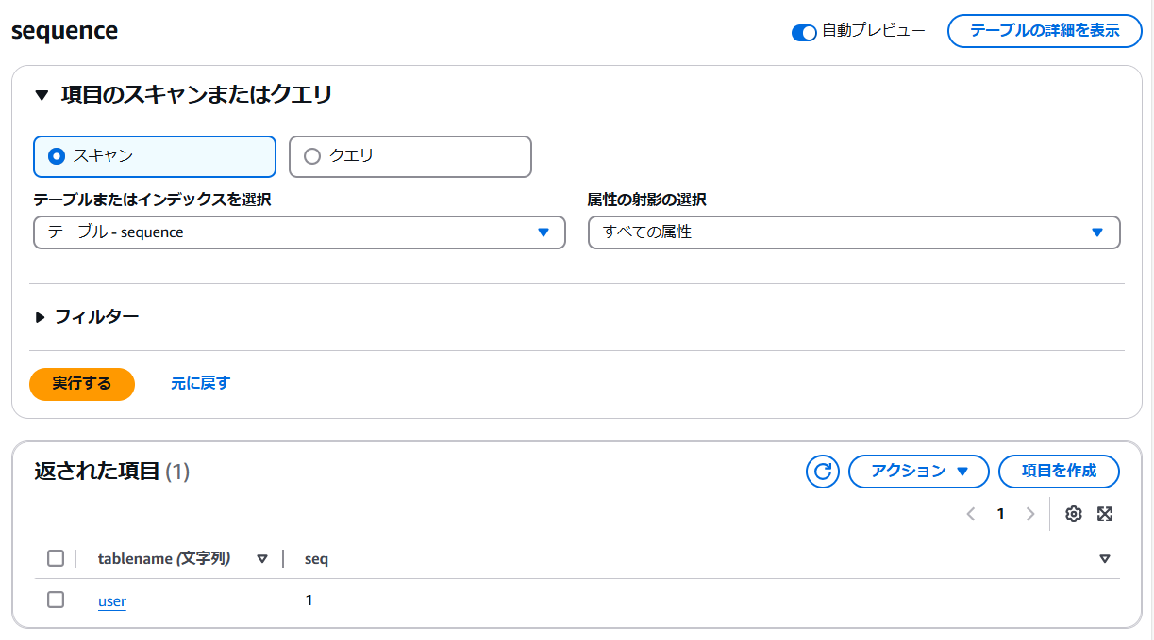

Slide 7
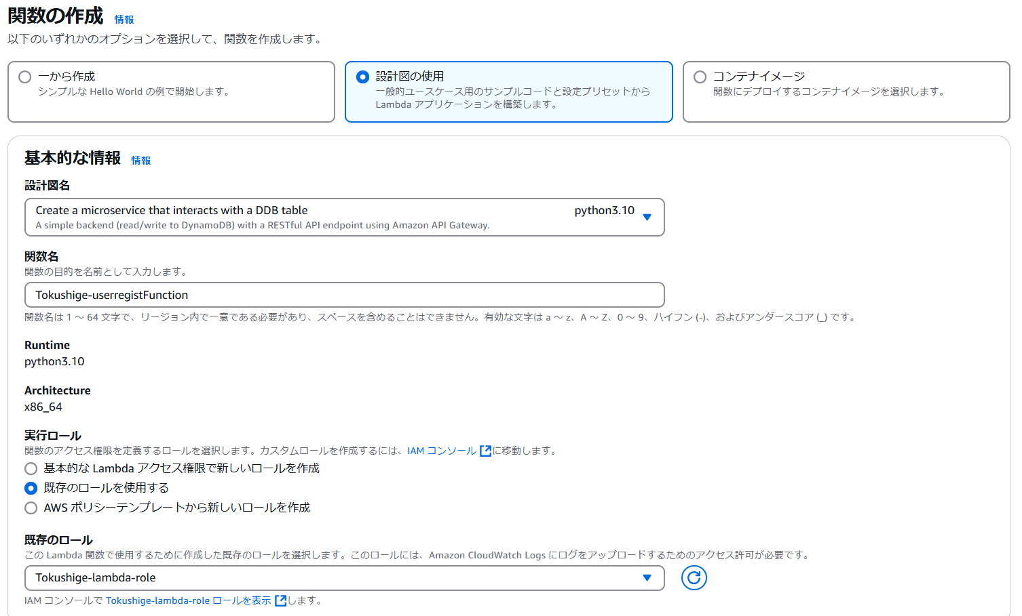
API GatewayとLambda関数を作成
設計図を使用
ロールを設定

Slide 8
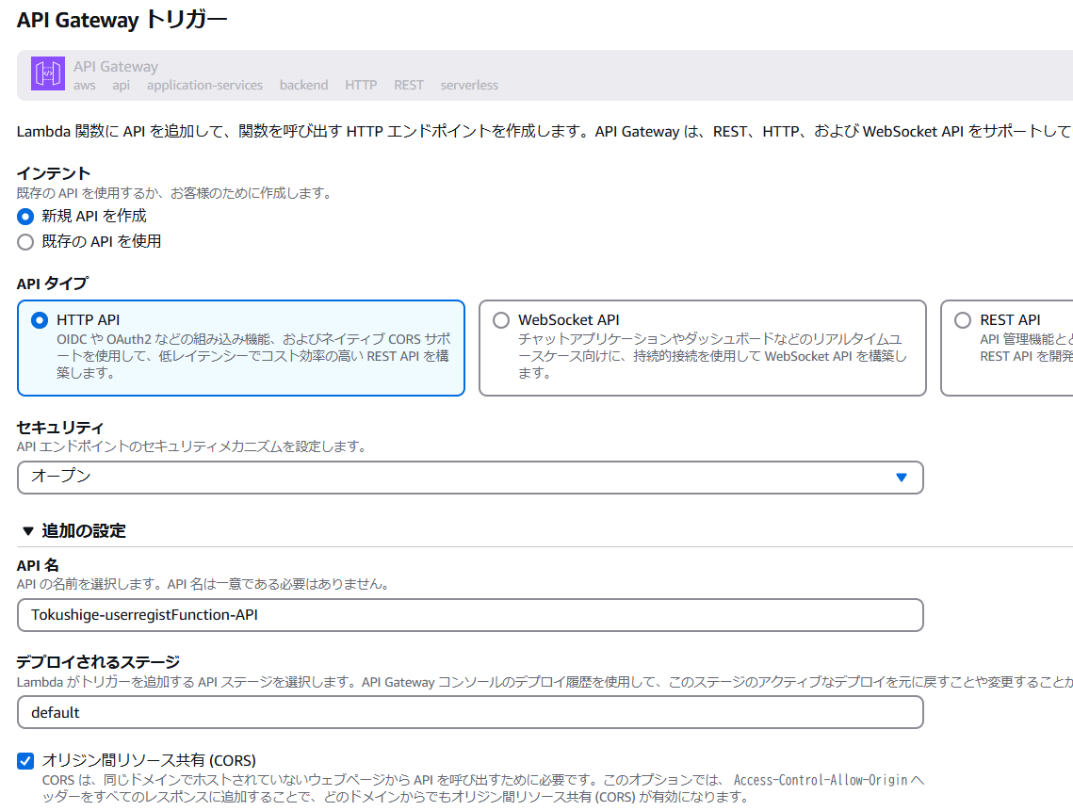
HTTP APIを選択
CORSを設定

Slide 9
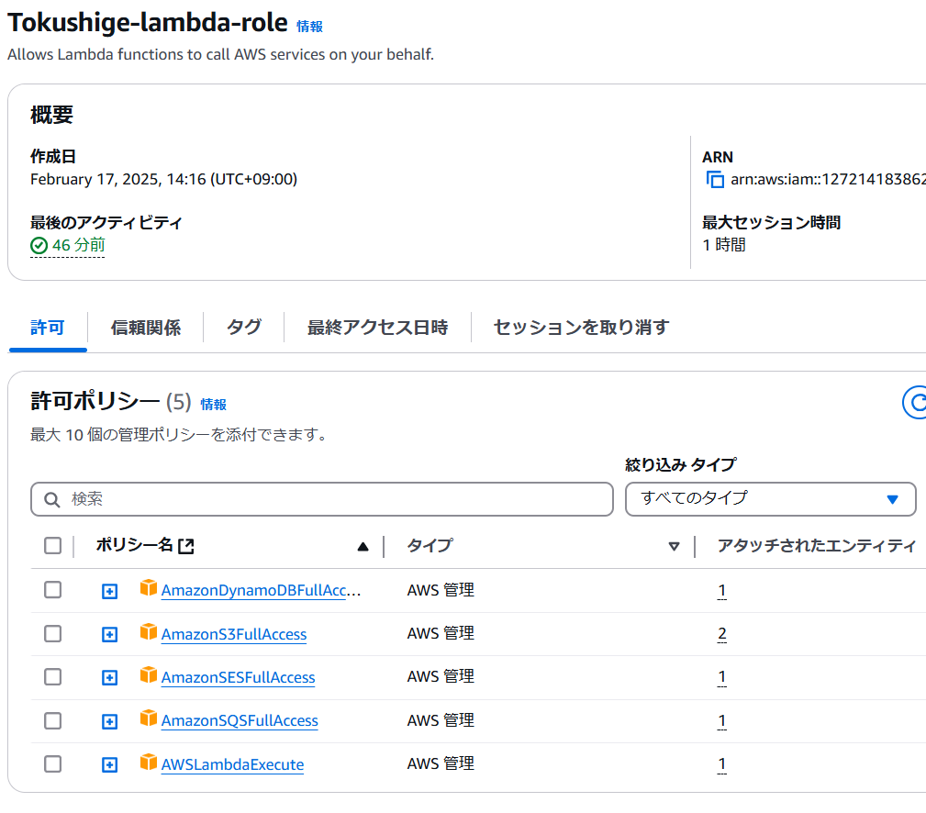
必要な権限を付与

Slide 10
Lambda関数の内容
import json
import boto3
import base64
import time
import decimal
import os
# DynamoDB オブジェクト
dynamodb = boto3.resource('dynamodb')
# S3 オブジェクト
s3 = boto3.client('s3')
# SES オブジェクト
client = boto3.client('ses')
# メールの送信者
MAILFROM = os.environ['MAILFROM']

Slide 11
# メール送信関数
def sendmail(to, subject, body):
response = client.send_email(
Source=MAILFROM,
ReplyToAddresses=[MAILFROM],
Destination={
'ToAddresses': [to]
},
Message={
'Subject': {
'Data': subject,
'Charset': 'UTF-8'
},
'Body': {
'Text': {
'Data': body,
'Charset': 'UTF-8'
}
}
}
)
return response
# 連番を更新して返す関数
def next_seq(table, tablename):
response = table.update_item(
Key={
'tablename': tablename,
},
UpdateExpression="set seq = seq + :val",
ExpressionAttributeValues={
':val': 1,
},
ReturnValues='UPDATED_NEW'
)
return response['Attributes']['seq']

Slide 12
def lambda_handler(event, context):
try:
# シーケンスデータを得る
seqtable = dynamodb.Table('sequence')
nextseq = next_seq(seqtable, 'user')
# フォームに入力されたデータを得る
body = event['body']
if event['isBase64Encoded']:
body = base64.b64decode(body)
decoded = json.loads(body)
username = decoded['username']
email = decoded['email']
# クライアントのIPアドレスを得る
host = event['requestContext']['http']['sourceIp']
# 現在のUNIXタイムスタンプを得る
now = time.time()
# 署名付きURLを作成する
url = s3.generate_presigned_url(
ClientMethod='get_object',
Params={
'Bucket': os.environ['SAVEBUCKET'],
'Key': os.environ['SAVEFILE']
},
ExpiresIn=8 * 60 * 60,
HttpMethod='GET'
)

Slide 13
# user テーブルに登録する
usertable = dynamodb.Table('user')
usertable.put_item(
Item={
'id': nextseq,
'username': username,
'email': email,
'accepted_at': decimal.Decimal(str(now)),
'host': host,
'url': url
}
)
# メールを送信する
mailbody = """
{0}様
ご登録ありがとうございました。
下記のURLからダウンロードできます。
{1}
""".format(username, url)
sendmail(email, "登録ありがとうございました", mailbody)
# 結果を返す
return {
'statusCode': 200,
'headers': {
'Content-Type': 'application/json',
},
'body': json.dumps({})
}

Slide 14
except Exception as e:
# エラーメッセージを返す
import traceback
err = traceback.format_exc()
print(err)
return {
'statusCode': 500,
'headers': {
'Content-Type': 'application/json',
},
'body': json.dumps({
'error': '内部エラーが発生しました',
'message': str(e)
})
}

Slide 15
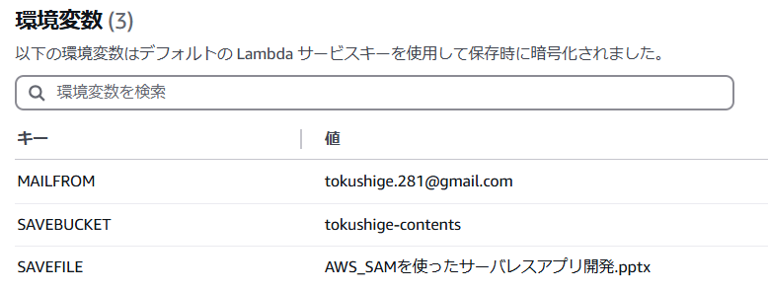
環境変数設定

Slide 16
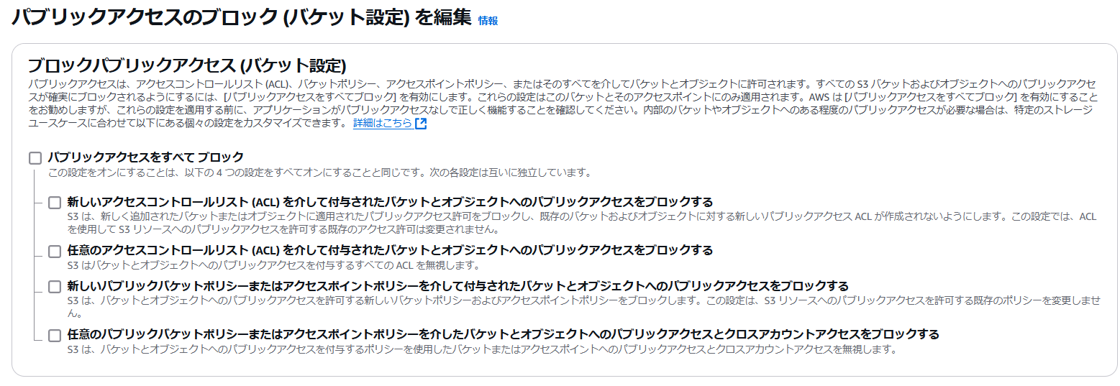
静的webホスティング機能を有効にしたS3バケットにフォームを配置

Slide 17
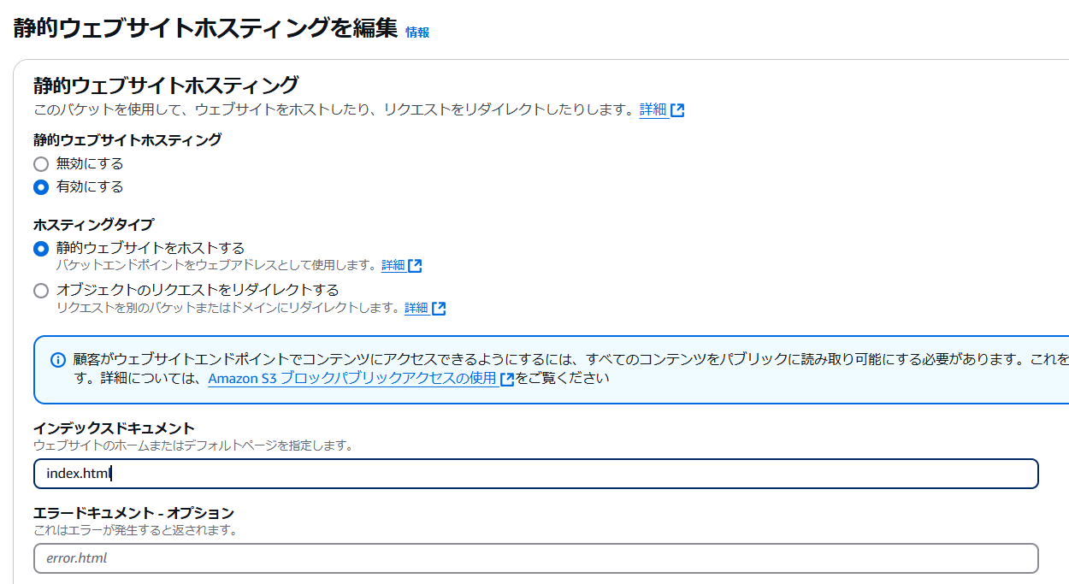

Slide 18
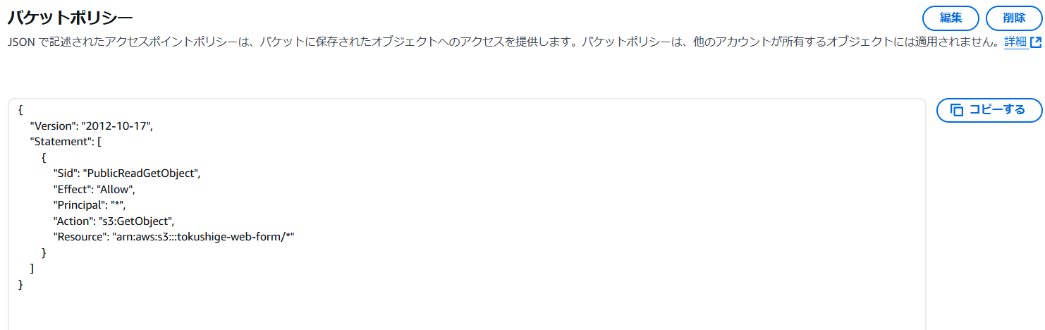

Slide 19
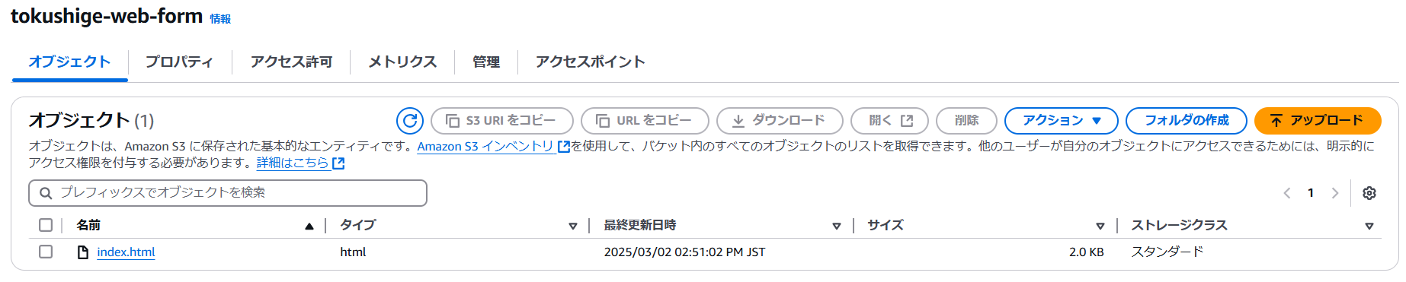

Slide 20
Index.htmlの内容
<!doctype html>
<html lang="ja">
<head>
<meta charset="utf-8">
<meta name="viewport" content="width=device-width, initial-scale=1, shrink-to-fit=no">
<link href="https://cdn.jsdelivr.net/npm/bootstrap@5.1.3/dist/css/bootstrap.min.css" rel="stylesheet">
<script src="https://code.jquery.com/jquery-3.6.0.min.js"></script>

Slide 21
<script>
function onSubmit() {
var data = {
'username': $('#username').val(),
'email': $('#email').val()
};
$.ajax({
'type':'POST',
'url':'https://7ifqfiz9si.execute-api.ap-northeast-1.amazonaws.com/default/Tokushige-userregistFunction',
'contentType': 'text/plain', // ContentType を設定する
'data':JSON.stringify(data),
})
.done(function (data, textStatus, jqXHR) {
// 成功
alert('送信完了しました');
$('#username').val('');
$('#email').val('');
})
.fail(function (jqXHR, textStatus, errorThrown) {
var err;
try {
err = $.parseJSON(jqXHR.responseText);
} catch (e) {
err = {'error': 'エラーが発生しました'};
}
alert('' + err['error']);
});
}
</script>
</head>

Slide 22
<body>
<div class="container">
<h1>フォーム送信</h1>
<div class="form-group">
<label for="username">ユーザー名</label>
<input type="text" class="form-control" id="username">
</div>
<div class="form-group">
<label for="email">メールアドレス</label>
<input type="text" class="form-control" id="email">
</div>
<button id="submit" class="btn btn-primary" onclick="onSubmit(); return false;">送信</button>
</div>
</body>
</html>

Slide 23
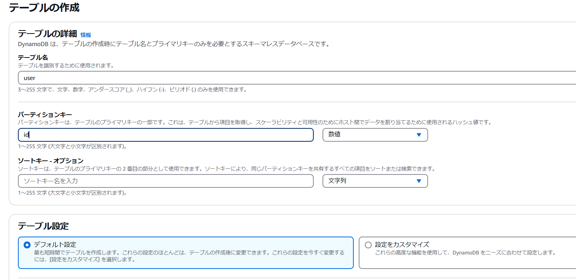
テーブル作成

Slide 24
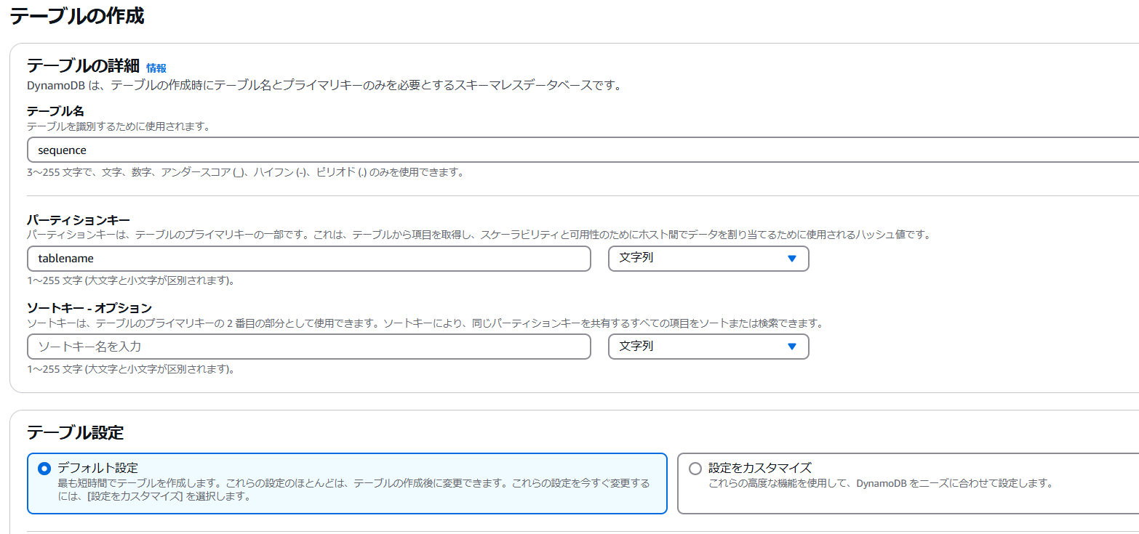

Slide 25
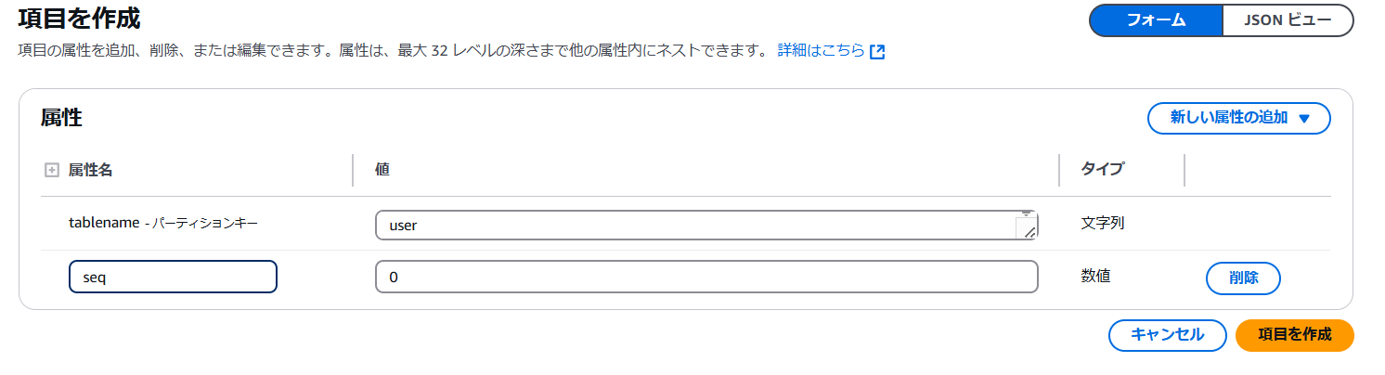

Slide 26
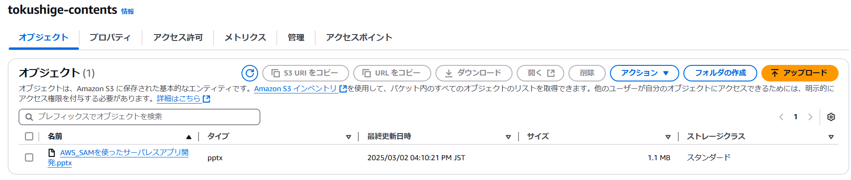
S3バケットに登録ユーザー専用コンテンツを配置

Slide 27
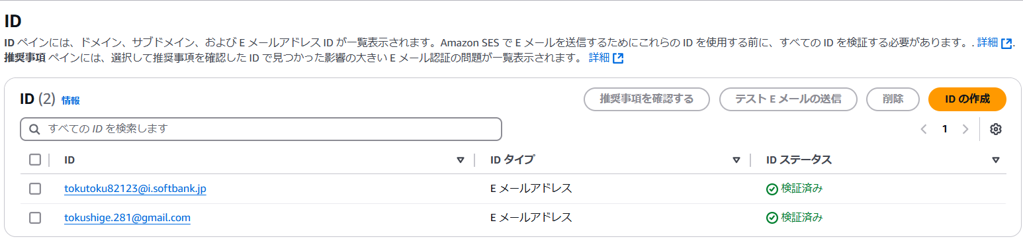
使用するメールアドレスを事前に登録

